Slide 1
개인프로젝트
간단한 To do list

Slide 2
기능
회원가입 및 로그인
리스트 추가, 수정, 삭제
리스트 완료/미완료 처리

Slide 3
회원가입 화면
회원가입
아이디
비밀번호
이름
생년월일
성별

Slide 4
로그인 화면
To Do list
아이디
비밀번호
로그인
회원가입
아이디 찾기
비밀번호 찾기

Slide 5
접속 화면
사
사용자명
사용자 생년월일
오늘 날짜
추가
삭제
저장
체크 박스 | 오늘 할일 | 완료 여부

Slide 6







구조
프론트엔드
백엔드
DataBase

Slide 7
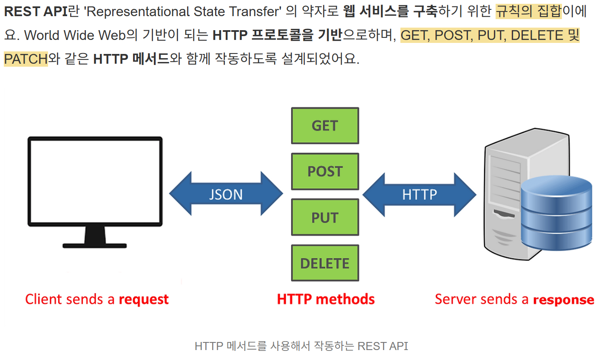
Rest API

